Slide 1
6а. Теорема о пропорциональных отрезках
Notes:
В режиме слайдов ответы появляются после кликанья мышкой

Slide 2
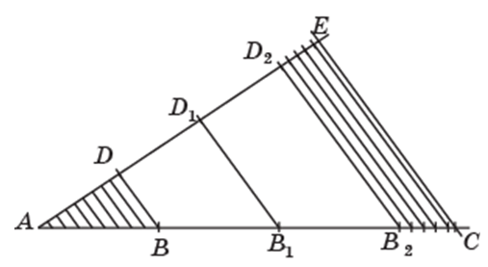
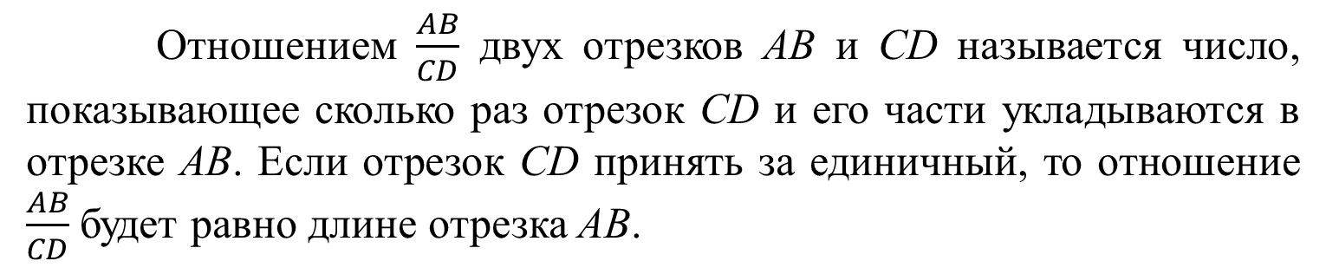
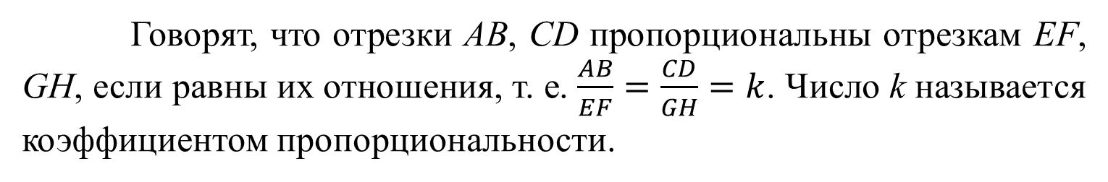
Отношением $\frac{AB}{CD}$ двух отрезков AB и CD называется число, показы­вающее сколько раз отрезок CD и его части укладываются в отрезке АВ. Если отрезок CD принять за единичный, то отношение $\frac{AB}{CD}$ будет равно длине отрезка AB.
Говорят, что отрезки АВ, CD пропорциональны отрезкам EF, GH, если равны их отношения, т. е. $\frac{AB}{EF}=\frac{CD}{GH}=k$. Число k называется коэффициентом пропорциональности.
Теорема. (О пропорциональных отрезках.) Параллельные прямые, пересекающие стороны угла, отсекают от сторон угла пропорциональные отрезки.
Notes:
В режиме слайдов ответы появляются после кликанья мышкой

Slide 3
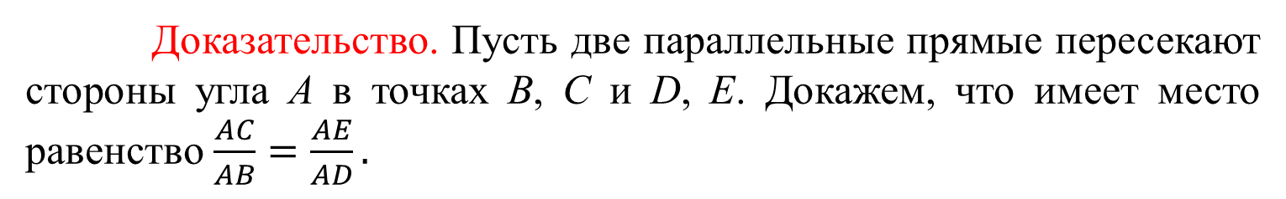
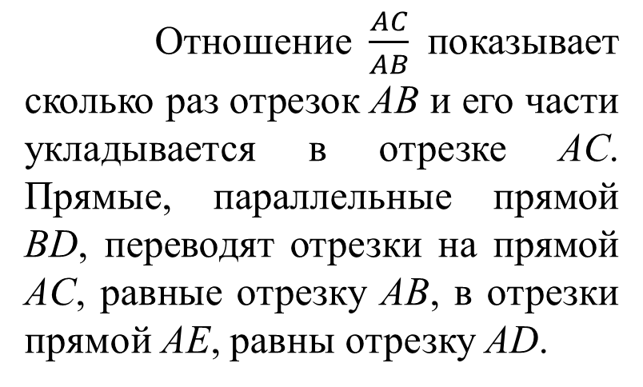
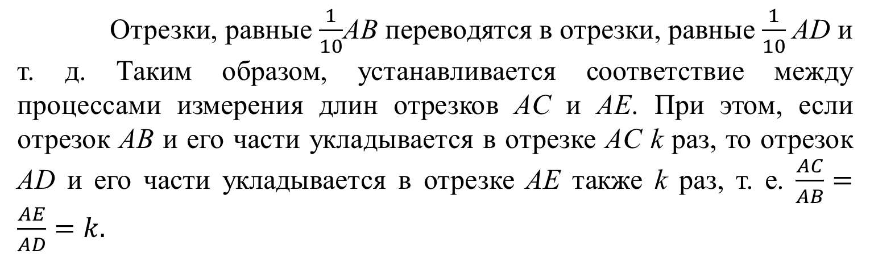
Доказательство. Пусть две параллельные прямые пересекают стороны угла A в точках B, C и D, E. Докажем, что имеет место равенство $\frac{AC}{AB}=\frac{AE}{AD}.$
Отношение $\frac{AC}{AB}$ показывает сколько раз отрезок AB и его части укладывается в отрезке AC. Прямые, параллельные прямой BD, переводят отрезки на прямой AC, равные отрезку AB, в отрезки прямой AE, равны отрезку AD.
Отрезки, равные $\frac{1}{10}$AB переводятся в отрезки, равные $\frac{1}{10}$AD и т. д. Таким образом, устанавливается соответствие между процессами измерения длин отрезков AC и AE. При этом, если отрезок AB и его части укладывается в отрезке AC k раз, то отрезок AD и его части укладывается в отрезке AE также k раз, т. е. $\frac{AC}{AB}=\frac{AE}{AD}=k.$
Notes:
В режиме слайдов ответы появляются после кликанья мышкой

Slide 4
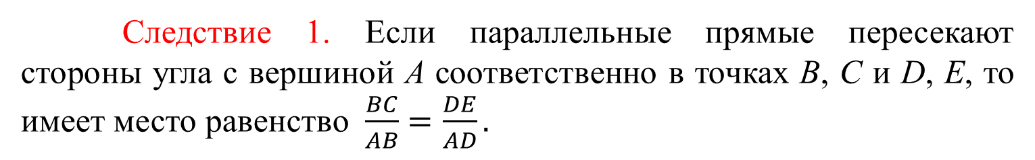
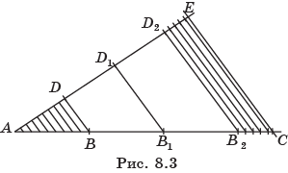
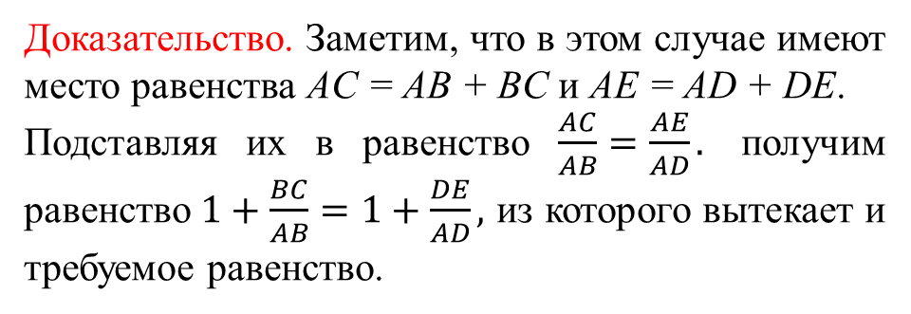
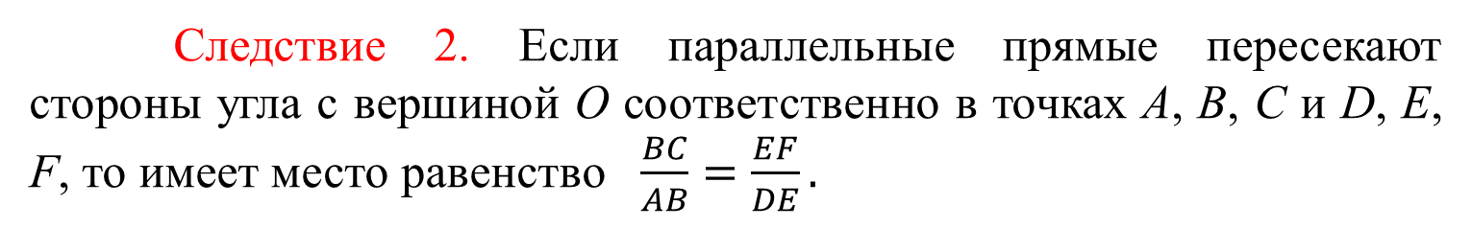
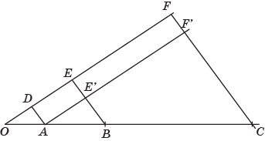
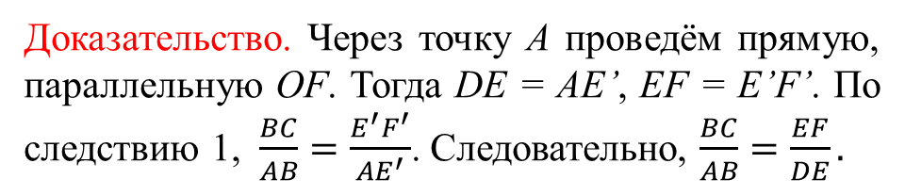
Notes:
В режиме слайдов ответы появляются после кликанья мышкой

Slide 5
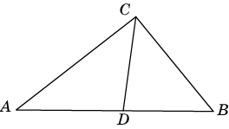
Теорема. Биссектриса угла треугольника делит противолежащую сторону на части, пропорциональные прилежащим сторонам, т. е. если CD – биссектриса треугольника ABC, то AD : DB = AC : BC.
Notes:
В режиме слайдов ответы появляются после кликанья мышкой

Slide 6
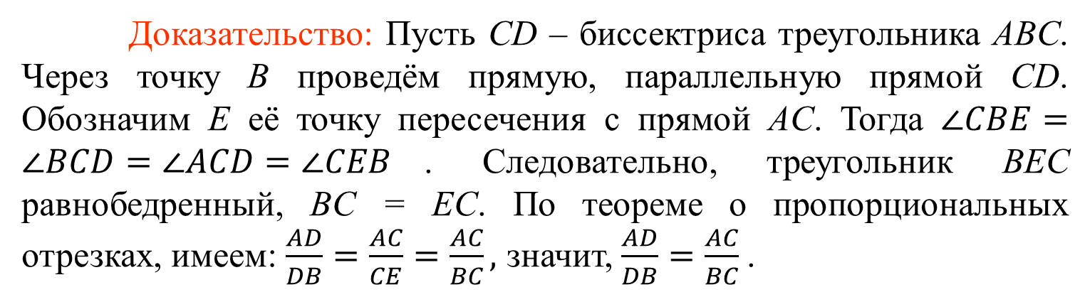
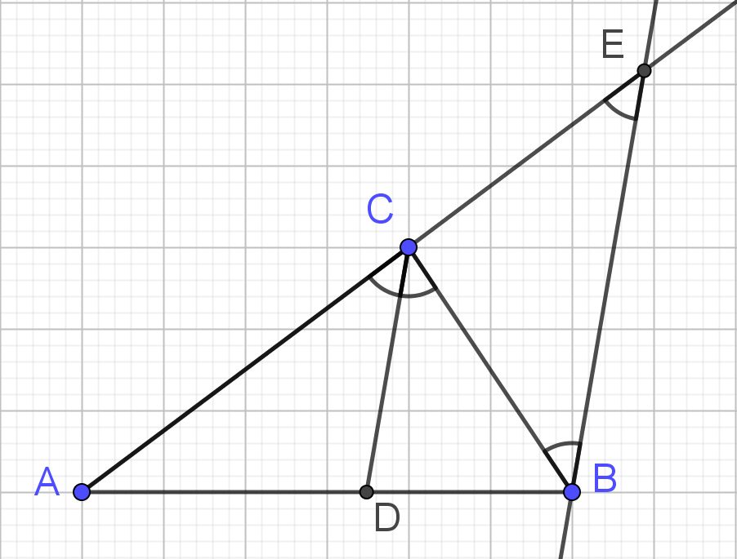
Notes:
В режиме слайдов ответы появляются после кликанья мышкой

Slide 7
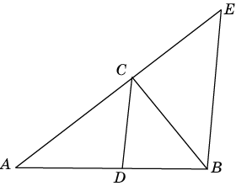
Теорема (обратная). Если луч, проведенный из вершины угла треугольника, делит противолежащую сторону на части, пропорциональные сторонам треугольника, прилежащим к лучу, то этот луч является биссектрисой угла треугольника.
Доказательство: Пусть для луча CD выполняется равенство AD : DB = AC : BC. Проведем прямую BE, параллельную CD. По теореме о пропорциональных отрезках, AD : DB = AC : CE. Сравнивая эти два равенства, получаем равенство BC = CE, из которого следует равенство углов CBE и BEC. Но угол CBE равен углу BCD, а угол BEC равен углу ACD. Значит, CD – биссектриса треугольника ABC.
Notes:
В режиме слайдов ответы появляются после кликанья мышкой

Slide 8
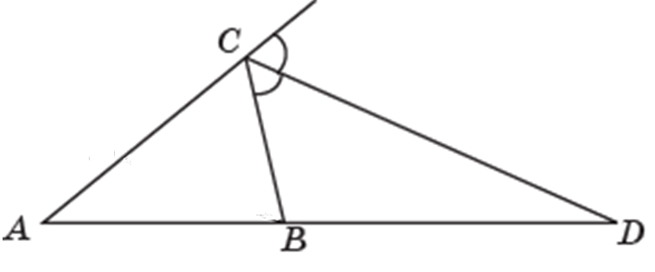
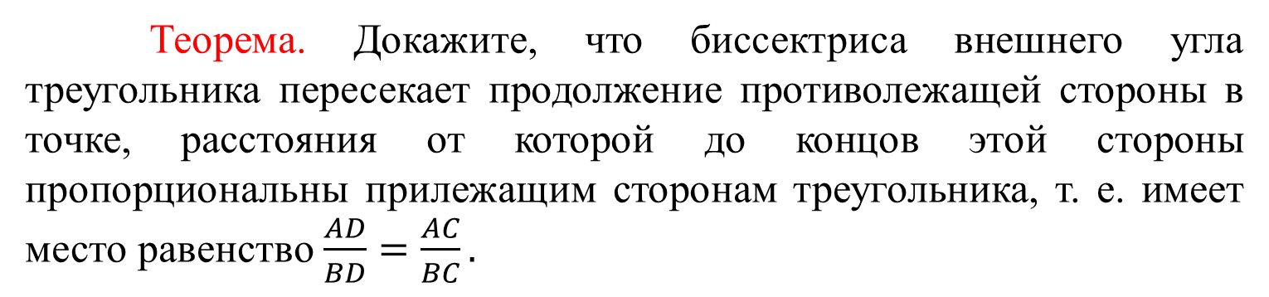
Теорема. Докажите, что биссектриса внешнего угла треугольника пересекает продолжение противолежащей стороны в точке, расстояния от которой до концов этой стороны пропорциональны прилежащим сторонам треугольника, т. е. имеет место равенство $\frac{AD}{BD}=\frac{AC}{BC}.$
Notes:
В режиме слайдов ответы появляются после кликанья мышкой

Slide 9
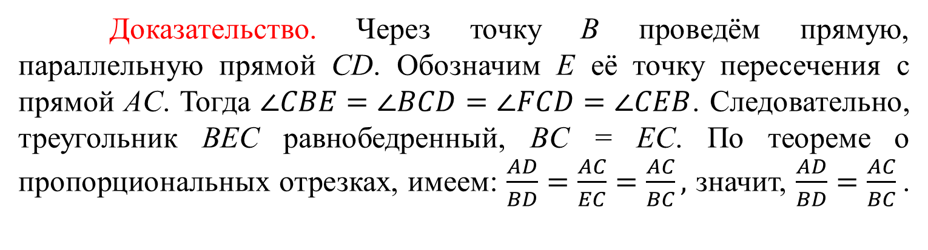
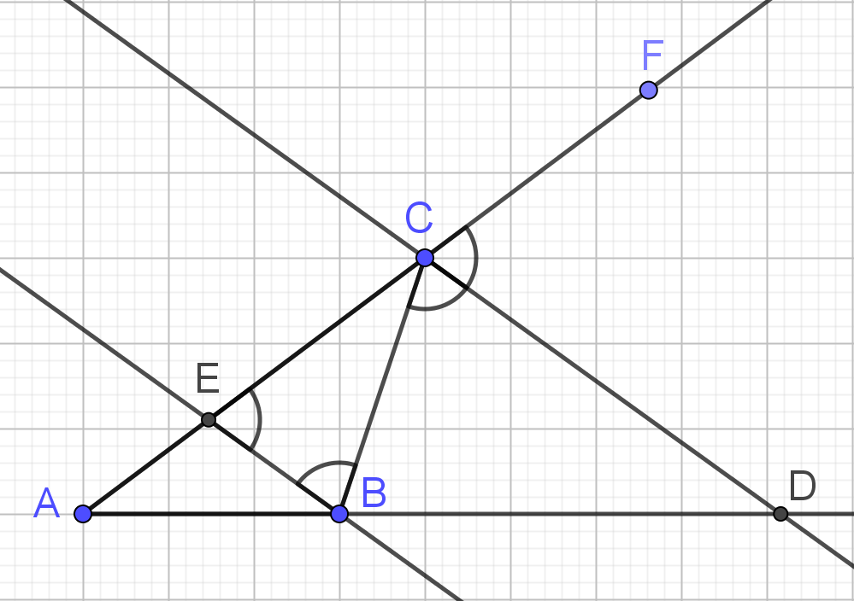
Notes:
В режиме слайдов ответы появляются после кликанья мышкой

Slide 10
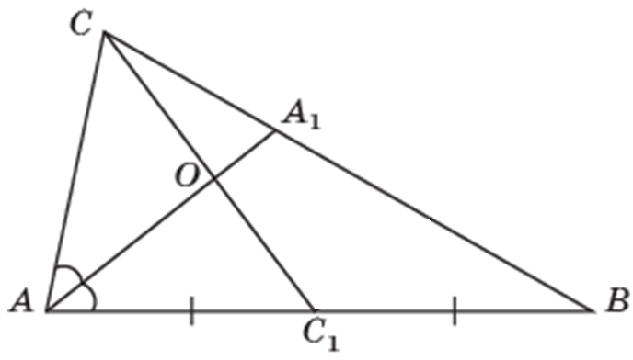
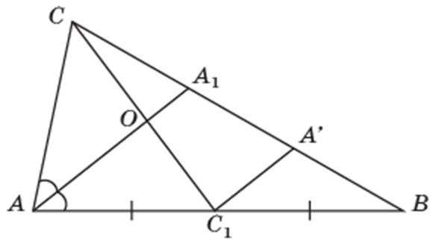
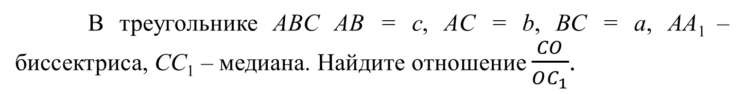
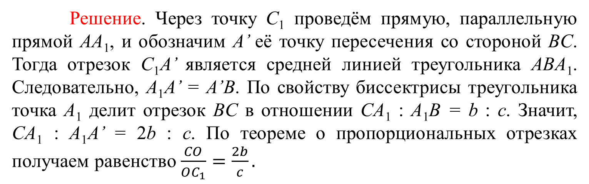
Упражнение 1
В треугольнике ABC AB = c, AC = b, BC = a, AA₁ – биссектриса, CC₁ – медиана. Найдите отношение $\frac{CO}{OC_{1}}$.
Решение. Через точку C₁ проведём прямую, параллельную прямой AA₁, и обозначим A’ её точку пересечения со стороной BC. Тогда отрезок C₁A’ является средней линией треугольника ABA₁. Следовательно, A₁A’ = A’B. По свойству биссектрисы треугольника точка A₁ делит отрезок BC в отношении CA₁ : A₁B = b : c. Значит, CA₁ : A₁A’ = 2b : c. По теореме о пропорциональных отрезках получаем равенство $\frac{CO}{OC_{1}}=\frac{2b}{c}.$
Notes:
В режиме слайдов ответы появляются после кликанья мышкой

Slide 11
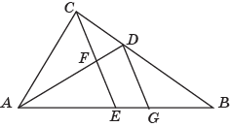
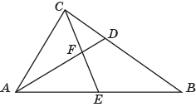
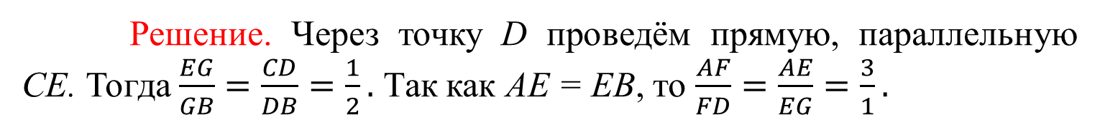
Упражнение 2
В треугольнике ABC биссектриса AD делит сторону BC в отношении 2:1. В каком отношении делит эту биссектрису медиана CE?
Решение. Через точку D проведём прямую, параллельную CE. Тогда $\frac{EG}{GB}=\frac{CD}{DB}=\frac{1}{2}.$ Так как AE = EB, то $\frac{AF}{FD}=\frac{AE}{EG}=\frac{3}{1}.$
Notes:
В режиме слайдов ответы появляются после кликанья мышкой

Slide 12
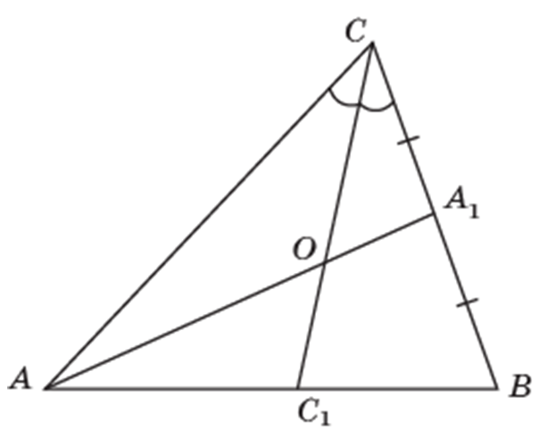
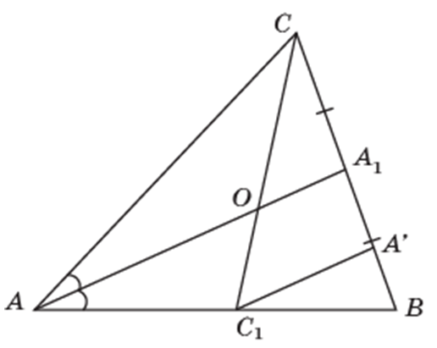
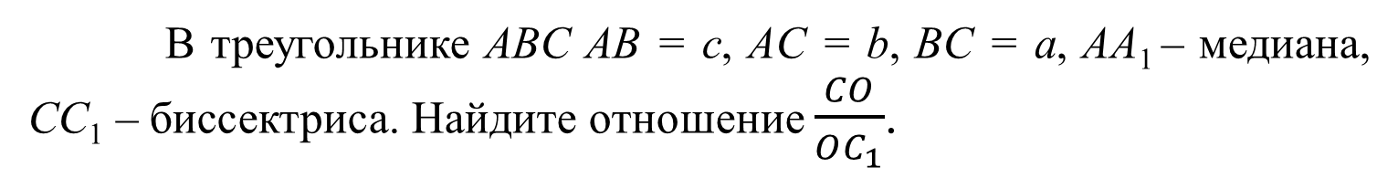
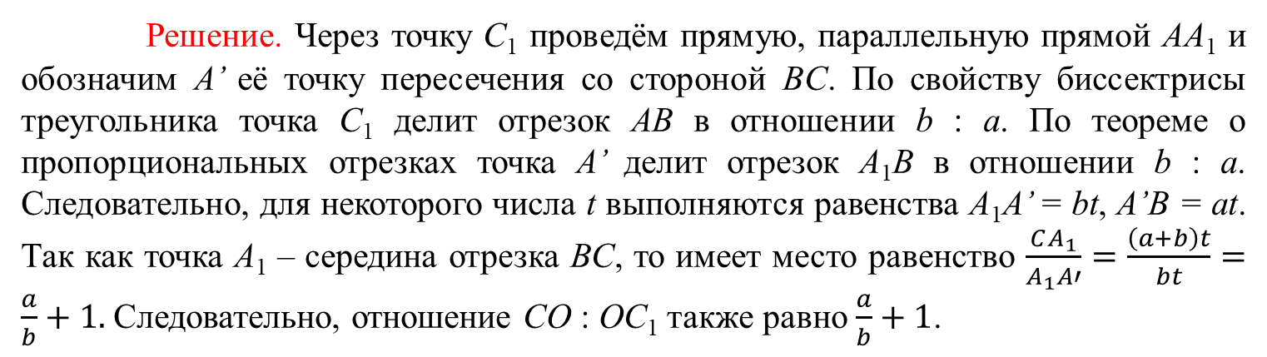
Упражнение 3
В треугольнике ABC AB = c, AC = b, BC = a, AA₁ – медиана, CC₁ – биссектриса. Найдите отношение $\frac{CO}{OC_{1}}$.
Решение. Через точку C₁ проведём прямую, параллельную прямой AA₁ и обозначим A’ её точку пересечения со стороной BC. По свойству биссектрисы треугольника точка C₁ делит отрезок AB в отношении b : a. По теореме о пропорциональных отрезках точка A’ делит отрезок A₁B в отношении b : a. Следовательно, для некоторого числа t выполняются равенства A₁A’ = bt, A’B = at. Так как точка A₁ – середина отрезка BC, то имеет место равенство $\frac{CA_{1}}{A_{1}A′}=\frac{\left(a+b\right)t}{bt}=\frac{a}{b}+1.$ Следовательно, отношение CO : OC₁ также равно $\frac{a}{b}+1$.
Notes:
В режиме слайдов ответы появляются после кликанья мышкой

Slide 13
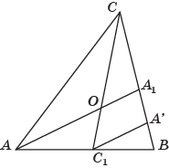
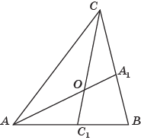
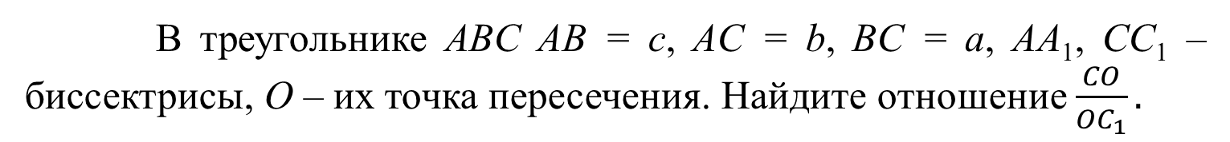
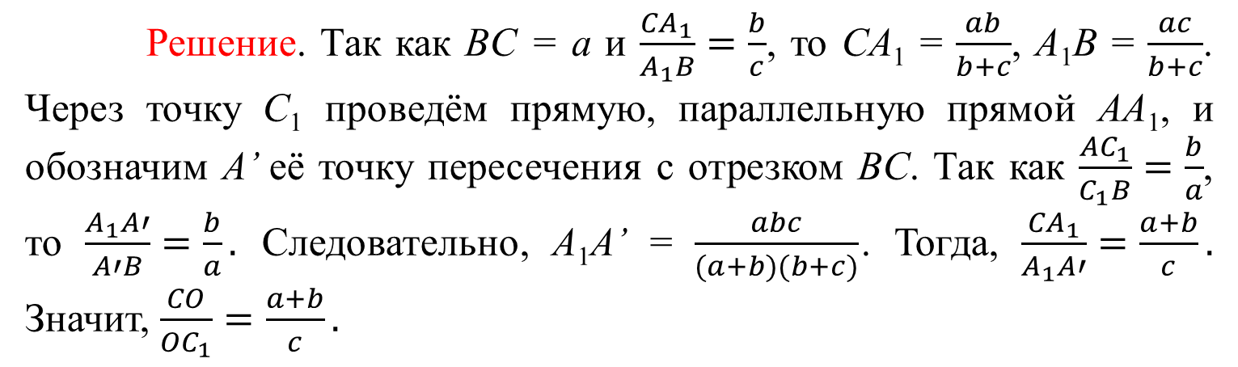
Упражнение 4
В треугольнике ABC AB = c, AC = b, BC = a, AA₁, CC₁ – биссектрисы, O – их точка пересечения. Найдите отношение $\frac{CO}{{OC}_{1}}.$
Решение. Так как BC = a и $\frac{{CA}_{1}}{A_{1}B}=\frac{b}{c}$, то CA₁ = $\frac{ab}{b+c}$, A₁B = $\frac{ac}{b+c}$. Через точку C₁ проведём прямую, параллельную прямой AA₁, и обозначим A’ её точку пересечения с отрезком BC. Так как $\frac{{AC}_{1}}{C_{1}B}=\frac{b}{a}$, то $\frac{A_{1}A′}{A′B}=\frac{b}{a}.$ Следовательно, A₁A’ = $\frac{abc}{(a+b)(b+c)}$. Тогда, $\frac{{CA}_{1}}{A_{1}A′}=\frac{a+b}{c}.$ Значит, $\frac{CO}{{OC}_{1}}=\frac{a+b}{c}.$
Notes:
В режиме слайдов ответы появляются после кликанья мышкой

Slide 14
Упражнение 5
Может ли одна биссектриса треугольника проходить через середину другой биссектрисы?
Решение. Нет. В силу предыдущей задачи, $\frac{CO}{{OC}_{1}}=\frac{a+b}{c}>1.$
Notes:
В режиме слайдов ответы появляются после кликанья мышкой

Slide 15
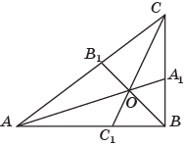
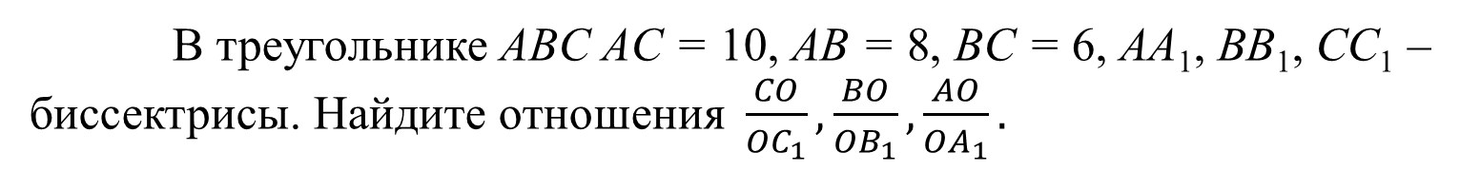
Упражнение 6
В треугольнике ABC AC = 10, AB = 8, BC = 6, AA₁, BB₁, CC₁ – биссектрисы. Найдите отношения $\frac{CO}{{OC}_{1}},\frac{BO}{{OB}_{1}},\frac{AO}{{OA}_{1}}.$
Ответ. $\frac{CO}{{OC}_{1}}=\frac{2}{1},\frac{BO}{{OB}_{1}}=\frac{7}{5},\frac{AO}{{OA}_{1}}=\frac{3}{1}.$
Notes:
В режиме слайдов ответы появляются после кликанья мышкой

Slide 16
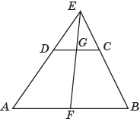
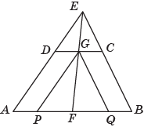
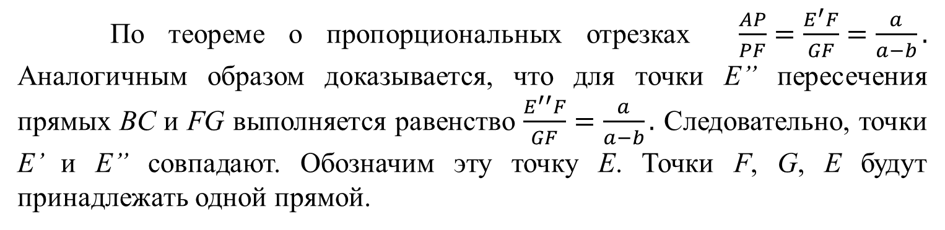
Упражнение 7
Докажите, что середины оснований трапеции и точка пересечения продолжения её боковых сторон принадлежат одной прямой.
Решение. Пусть ABCD – трапеция, F и G – середины оснований соответственно AB и CD, E’ – точка пересечения прямых AD и FG. Обозначим AB = a, CD = b (a > b). Через точку G проведём прямую, параллельную AD, и обозначим P её точку пересечения с прямой AB. Тогда APGD – параллелограмм, AP = DG.
По теореме о пропорциональных отрезках $\frac{AP}{PF}=\frac{E^{′}F}{GF}=\frac{a}{a−b}.$ Аналогичным образом доказывается, что для точки E” пересечения прямых BC и FG выполняется равенство $\frac{E^{′′}F}{GF}=\frac{a}{a−b}.$ Следовательно, точки E’ и E” совпадают. Обозначим эту точку E. Точки F, G, E будут принадлежать одной прямой.
Notes:
В режиме слайдов ответы появляются после кликанья мышкой

